Slide 1

MEREK
OLEH : LIA ROSMALIA, S.T., M.Kom

Slide 2


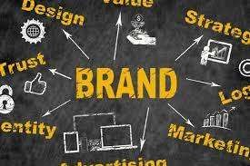
POKOK BAHASAN
Pengertian Merek
Fungsi Merek
Nilai Merek
Jenis Merek
Subjek Merek
Keunikan Merek
Jangka Waktu dan Pengalihan
Perolehan Merek
Alasan Penolakan Merek
Contoh Merek

Slide 3
DEFINISI MEREK
Merek atau merek dagang (simbol: ™ atau ®) adalah nama, tanda atau simbol yang diasosiasikan dengan produk/jasa sebagai bentuk identitas.
Berdasarkan Undang-Undang No. 15 Tahun 2001:Merek adalah tanda yang berupa gambar, nama, kata, huruf- huruf, angka- angka, susunan warna, atau kombinasi dari unsur- unsur tersebut yang memiliki daya pembeda dan digunakan dalam kegiatan perdagangan barang atau jasa. (Pasal 1 Ayat 1)

Slide 4
FUNGSI MEREK
Tanda pengenal
Sebagai alat promosi
Sebagai citra dan reputasi barang/jasa
Menunjukkan asal barang/jasa dihasilkan.

Slide 5

JENIS MEREK
Merek yang tepat dan dipilih secara hati-hati merupakan aset bisnis yang berharga untuk sebagian besar perusahaan. Perkiraan nilai dari merek- merek terkenal di dunia seperti Coca- Cola atau IBM melebihi 50 milyar dollar masing- masingnya. Hal ini karena konsumen menilai merek, reputasi,
citranya dan serentetan kualitas-kualitas yang konsumen inginkan yang berhubungan dengan merek, dan mereka mau membayar lebih untuk produk dengan merek tersebut yang mereka akui dan yang dapat memenuhi harapan mereka.
Merek Dagang : merek digunakan pada barang yang diperdagangkan oleh seseorang/beberapa orang/badan hukum untuk membedakan dengan barang sejenis
Merek Jasa : merek digunakan pada jasa yang diperdagangkan oleh seseorang/beberapa orang/badan hukum untuk membedakan dengan jasa sejenis.
Merek Kolektif : merek digunakan pada barang/jasa dengan karakteristik yang sama yang diperdagangkan oleh beberapa orang/badan hukum secara bersama-sama untuk membedakan dengan barang/jasa sejenis
NILAI MEREK

Slide 6
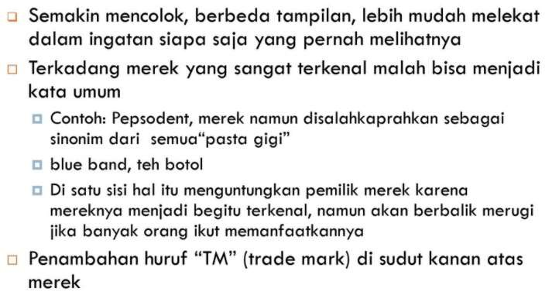
SUBJEK MEREK
KEUNIKAN MEREK
Seseorang atau beberapa orang secara bersama- sama (kolektif) atau sebuah hukum atau beberapa badan hukum.
Merek sangat efektif sebagai tanda pengenal, maka pemakaiannya tidak terbatas produk komersial atau perusahaan saja.
Contoh :
Lembaga-lembaga non-laba seperti Palang Merah, organisasi International dan bahkan negara juga sudah menggunakan logo untuk mempopulerkan diri

Slide 7
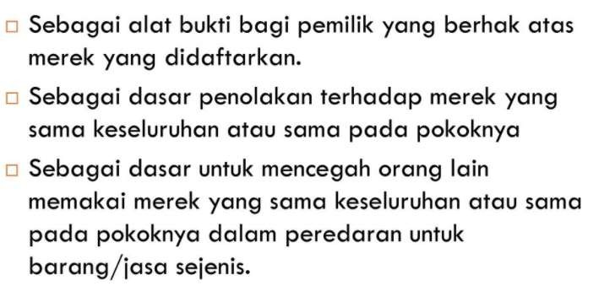
Fungsi Pendaftaran Merek

Slide 8
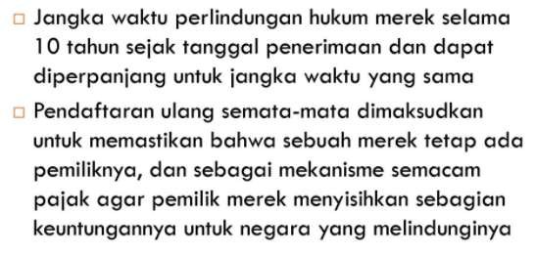
JANGKA WAKTU PERLINDUNGAN

Slide 9
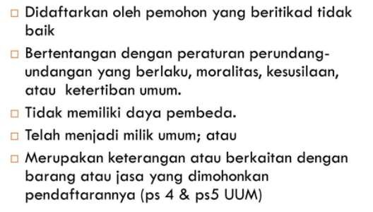
Alasan Penolakan Merek

Slide 10
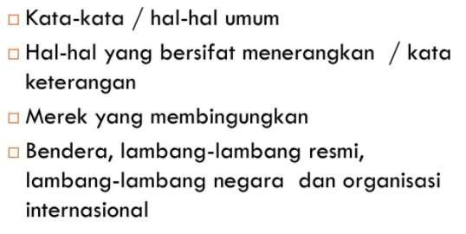
Alasan Penolakan Merek (Lanjutan…)

Slide 11
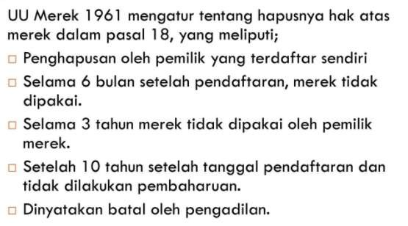
Hapus atau Batalnya Hak Atas Merek

Slide 12
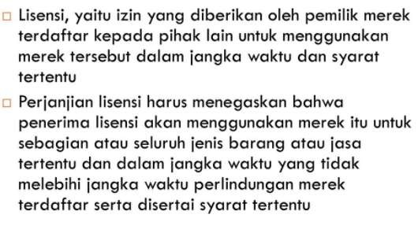
LISENSI

Slide 13

CONTOH MEREK

Slide 14

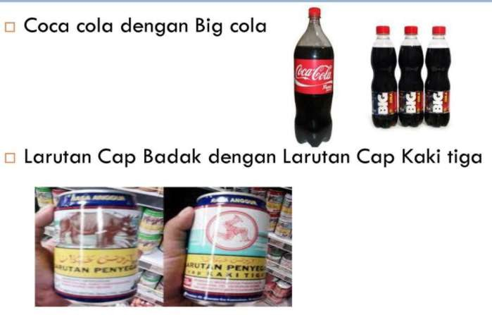

CONTOH MEREK
Contoh brand name (nama) : nintendo, aqua, bata, rinso, kfc, acer, windows, toyota, zyrex, sugus, gery, bagus, mister baso, gucci, c59, dan lain sebagainya.
Contoh mark (simbol) : gambar atau simbol sayap pada motor honda, gambar jendela pada windows, gambar kereta kuda pada california fried chicken (cfc), simbol orang tua berjenggot pada brand orang tua (ot) dan kentucky friend chicken (kfc), simbol bulatan hijau pada sony ericsson, dan masih banyak contoh-contoh lainnya yang dapat kita temui di kehidupan sehari-hari.
Contoh trade character (karakter dagang) :
CONTOH MEREK KOLEKTIF
ronald mcdonald pada restoran mcdonalds, si domar pada indomaret, burung dan kucing pada produk makanan gery, dan lain sebagainya.

Slide 15
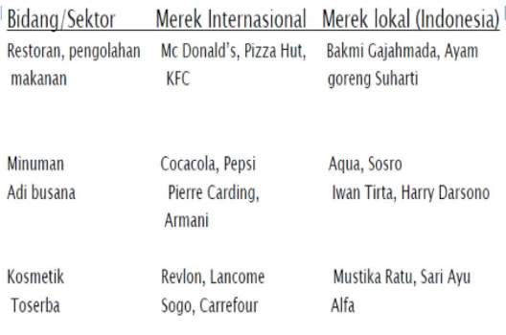
Contoh Merek

Slide 16
TO BE CONTINUED…

